Slide 1
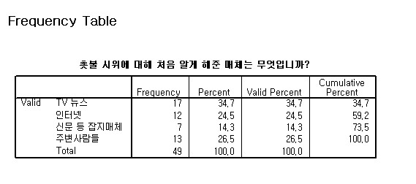
촛불시위에 대한 통계 및 분석
빈도분석
(Frequency Analysis)

Slide 2
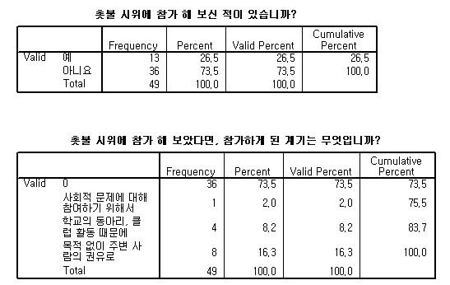
촛불시위에 대한 통계 및 분석

Slide 3
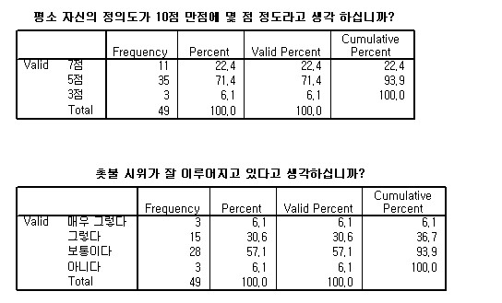
촛불시위에 대한 통계 및 분석

Slide 4
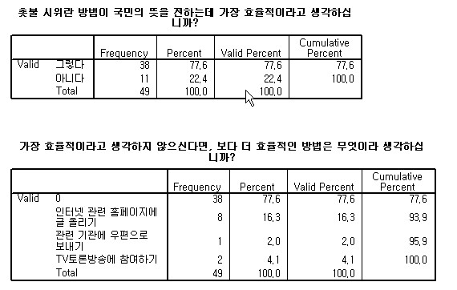
촛불시위에 대한 통계 및 분석

Slide 5
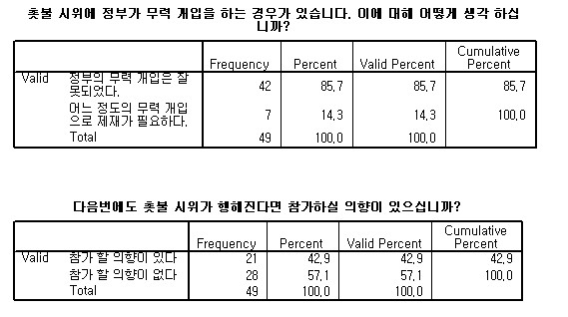
촛불시위에 대한 통계 및 분석

Slide 6
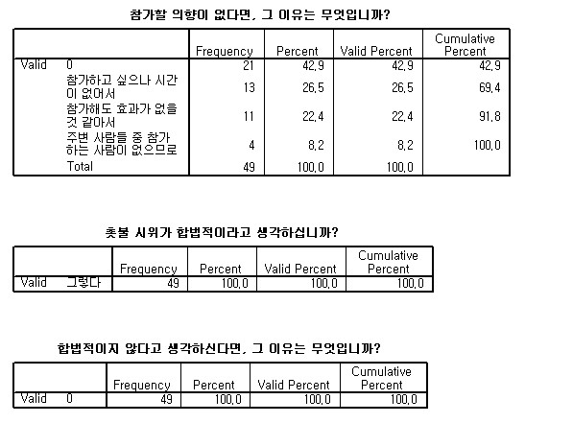
촛불시위에 대한 통계 및 분석

Slide 7
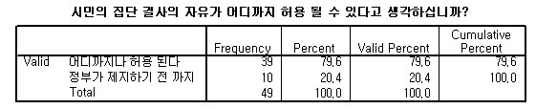
촛불시위에 대한 통계 및 분석

Slide 8
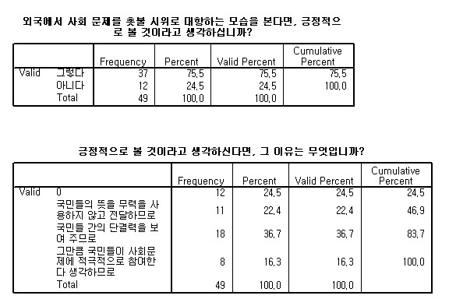
촛불시위에 대한 통계 및 분석

Slide 9
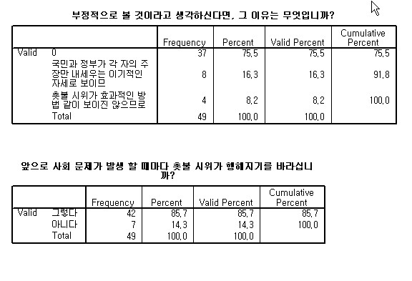
촛불시위에 대한 통계 및 분석

Slide 10
촛불시위에 대한 통계 및 분석

Slide 11
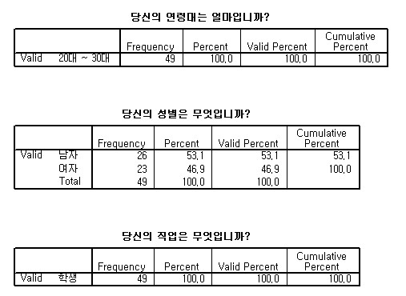
촛불시위에 대한 통계 및 분석

Slide 12
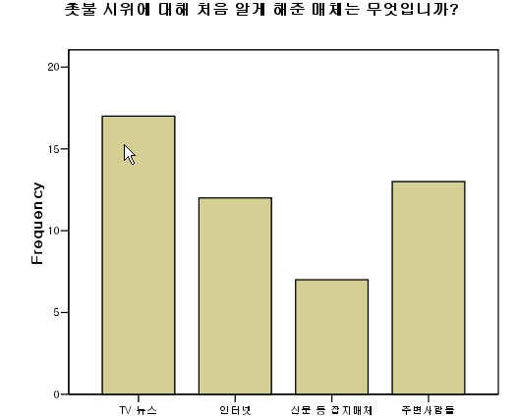
촛불시위에 대한 통계 및 분석

Slide 13
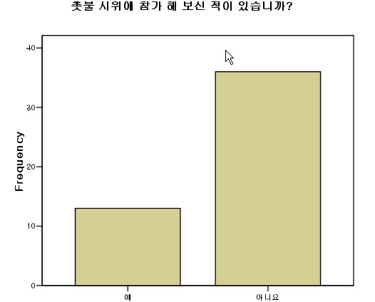
촛불시위에 대한 통계 및 분석

Slide 14
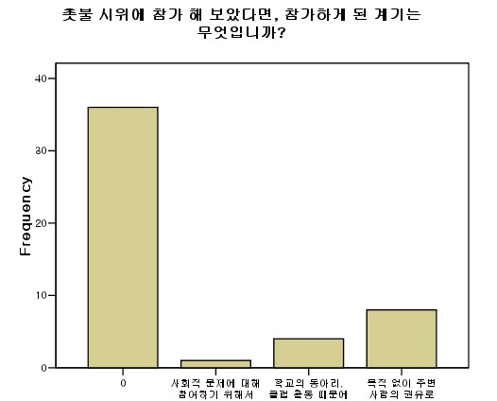
촛불시위에 대한 통계 및 분석

Slide 15
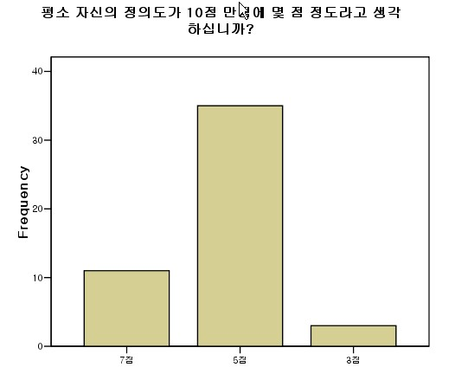
촛불시위에 대한 통계 및 분석

Slide 16
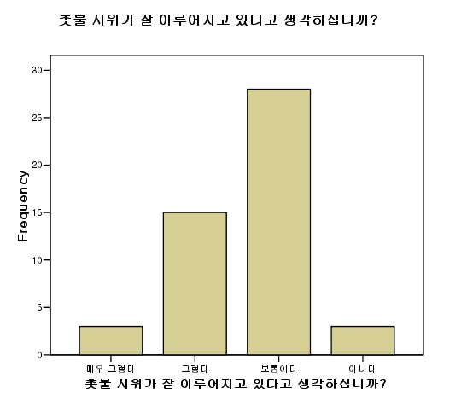
촛불시위에 대한 통계 및 분석

Slide 17
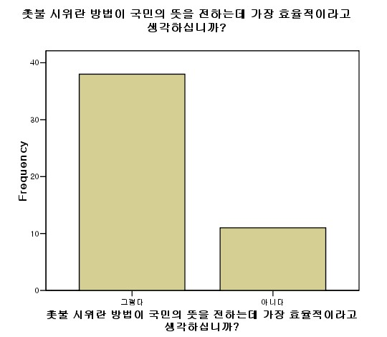
촛불시위에 대한 통계 및 분석

Slide 18
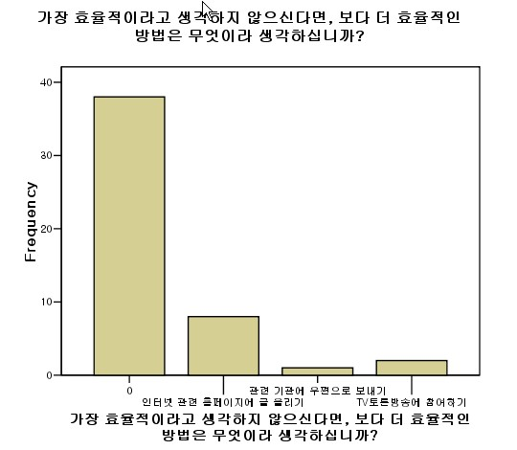
촛불시위에 대한 통계 및 분석

Slide 19
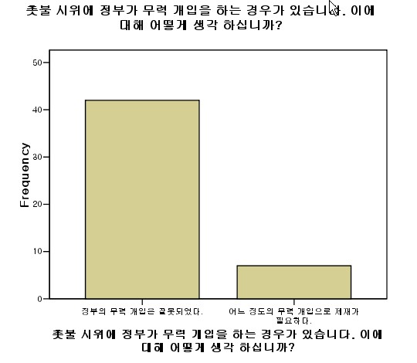
촛불시위에 대한 통계 및 분석

Slide 20
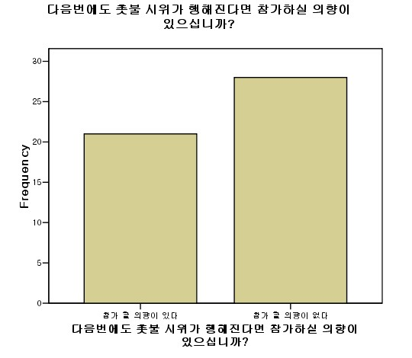
촛불시위에 대한 통계 및 분석

Slide 21
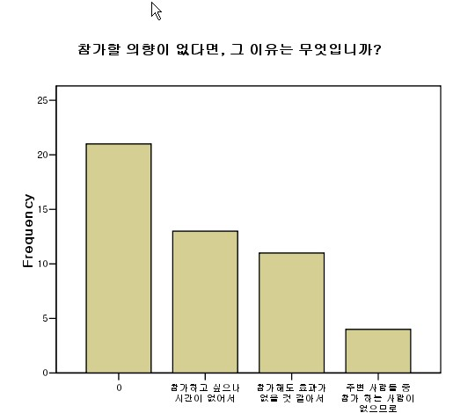
촛불시위에 대한 통계 및 분석

Slide 22
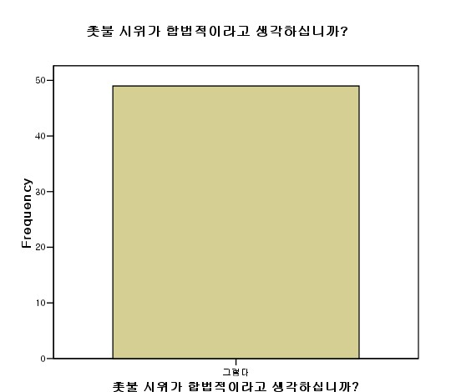
촛불시위에 대한 통계 및 분석

Slide 23
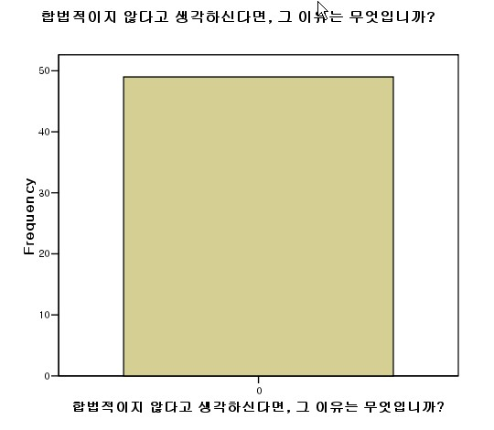
촛불시위에 대한 통계 및 분석

Slide 24
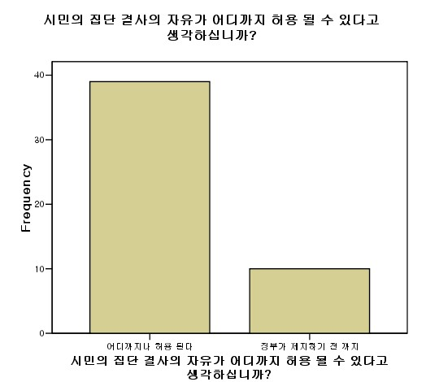
촛불시위에 대한 통계 및 분석

Slide 25
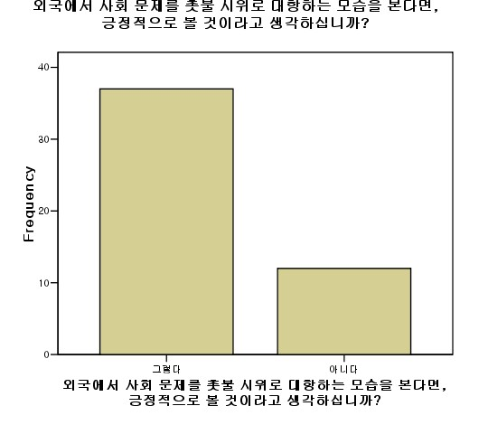
촛불시위에 대한 통계 및 분석

Slide 26
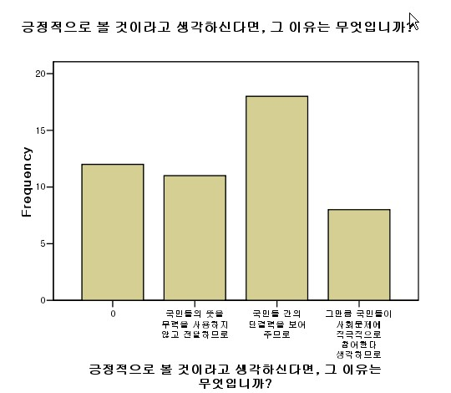
촛불시위에 대한 통계 및 분석

Slide 27
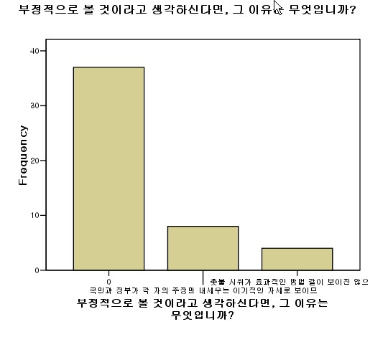
촛불시위에 대한 통계 및 분석

Slide 28
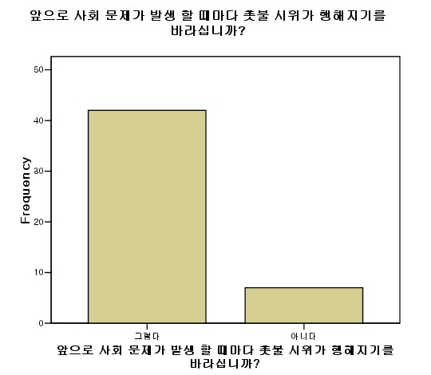
촛불시위에 대한 통계 및 분석

Slide 29
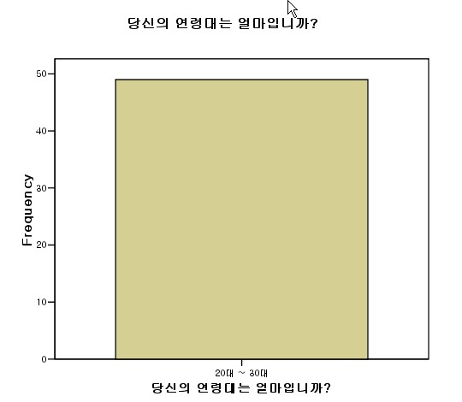
촛불시위에 대한 통계 및 분석

Slide 30
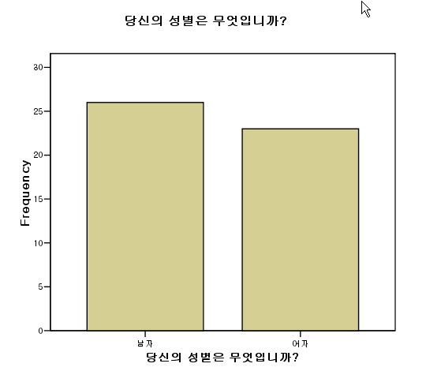
촛불시위에 대한 통계 및 분석

Slide 31
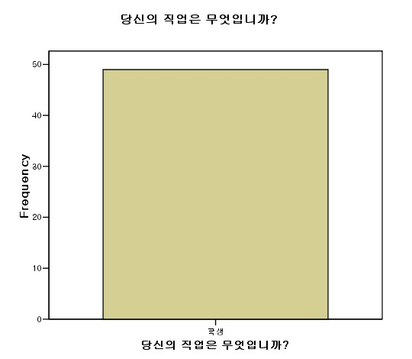
촛불시위에 대한 통계 및 분석

Slide 32
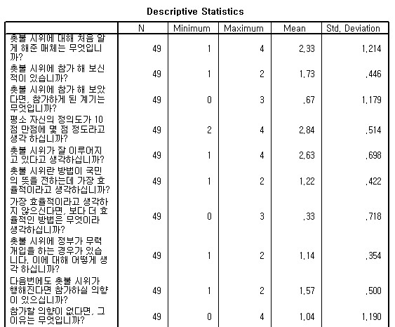
촛불시위에 대한 통계 및 분석

Slide 33
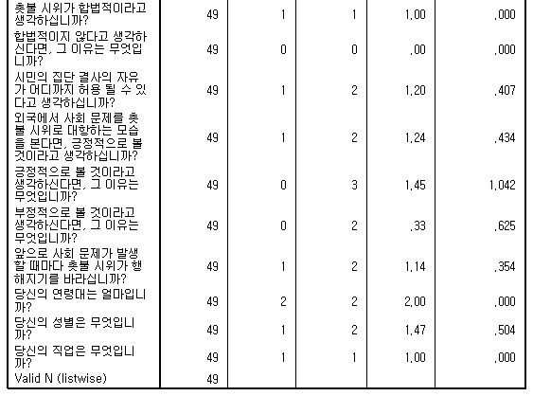
촛불시위에 대한 통계 및 분석

Slide 34
촛불시위에 대한 통계 및 분석
The End.
감사합니다.

